Slide 1

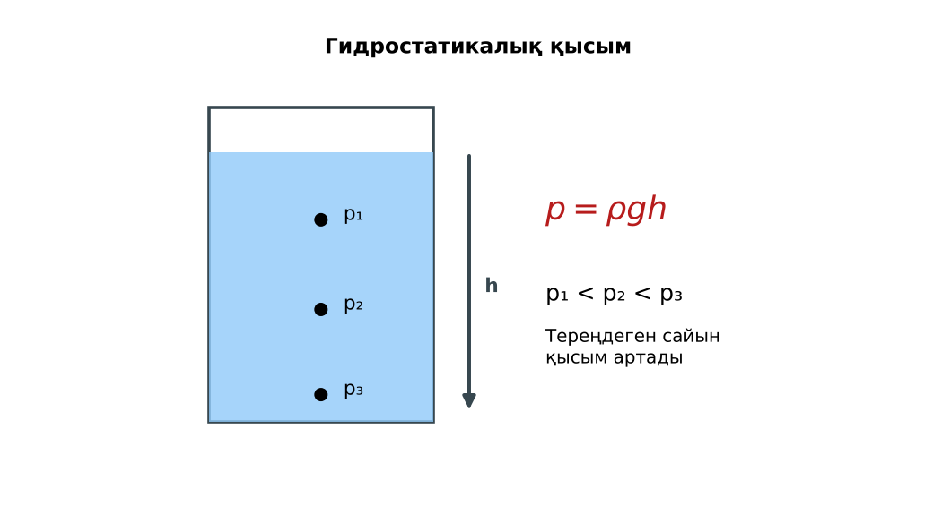
ФИЗИКА · 7-СЫНЫП · 37-САБАҚ
Бөлім: Қысым
Гидростатикалық қысым
Педагог: ______________________
Құндылық: Заң және тәртіп
Notes:
Сабақтың тақырыбы: Гидростатикалық қысым. Бөлім: Қысым. Ұйымдастыру кезеңі: сәлемдесу, түгендеу, бағалау парағын тарату. (Тақырып пен сурет шертілгенде пайда болады.)

Slide 2

Сабақтың мақсаты
Сабақтың басы · 6 мин
Оқу мақсаттары (бағдарлама)
Сабақ соңында біз:
7.3.1.5 – сұйықтардағы гидростатикалық қысымның формуласын шығару және оны есептер шығаруда қолдану
1
Гидростатикалық қысымның тереңдікке және сұйық тығыздығына тәуелділігін түсіндіреді
2
P = ρgh формуласын шығарады
3
Формуланы қолданып, сұйықтағы қысымды есептейді
4
Теңіз тереңдігіндегі қысымды есептеп, сүңгуір техникасына қорытынды жасайды
Notes:
Мақсаттарды бір-бірлеп шертіп ашыңыз. Проблемалық жағдаяттан кейін осы слайдқа оралып, мақсатты оқушылармен бірге тұжырымдаңыз.

Slide 3


Білімді өзектендіру: «Шынжыр»
Сабақтың басы · 6 мин
Оқушылар «Сұйықтар мен газдардағы қысым, Паскаль заңы» тақырыбы бойынша бір-біріне тізбектей сұрақ қояды.
Өткен тақырып: Сұйықтар мен газдардағы қысым, Паскаль заңы
Заң және тәртіп
«Тәртіпке бағынған құл болмайды, тәртіпсіз ел болмайды» – Бауыржан Момышұлы.
Notes:
Әдіс: «Шынжыр». Оқушылар «Сұйықтар мен газдардағы қысым, Паскаль заңы» тақырыбы бойынша бір-біріне тізбектей сұрақ қояды. Шерткенде құндылық пен дәйексөз шығады: «Тәртіпке бағынған құл болмайды, тәртіпсіз ел болмайды» – Бауыржан Момышұлы.

Slide 4


Проблемалық жағдаят
Сабақтың басы · 6 мин
Неліктен бөгеттің түбі жоғарғы бөлігінен әлдеқайда қалың етіп салынады?
Болжамдарыңды айтыңдар! Бүгінгі сабақтың тақырыбы қандай болуы мүмкін?
Notes:
Проблемалық сұрақты оқып, болжамдарды тыңдаңыз. Шерткенде төменгі тапсырма шығады. Жауапқа сабақ соңында қайта оралыңыз.

Slide 5

Жаңа білім
Сабақтың ортасы · 12 мин
Сұйық бағанының ыдыс түбіне түсіретін қысымы: p = F/S = mg/S = ρVg/S = ρgh.
Қысым тек тереңдікке (h) және сұйықтың тығыздығына (ρ) тәуелді, ыдыстың пішініне тәуелді емес.
Бір деңгейде қысым барлық бағытта бірдей.
Гидростатикалық қысымның тереңдікке тәуелділігі
Notes:
Әдіс: «Т-кесте». Мұғалім жаңа материалды түсіндіреді; оқушылар «Ұғым / формула – Мағынасы / мысал» Т-кестесін толтырады. Тармақтар шерткен сайын бір-бірлеп шығады – әрқайсысын талқылаңыз.

Slide 6

Графикпен жұмыс: Гидростатикалық қысымның тереңдікке тәуелділігі
Сабақтың ортасы · 12 мин
Графикті талда
Осьтерде қандай шамалар және бірліктер берілген?
Шамалар қалай тәуелді?
Графиктен бір мәнді оқып, формуламен тексер.
Notes:
График шерткенде пайда болады, содан кейін сұрақтар бір-бірлеп шығады. Оқушылар графикті «оқуды» үйренеді: осьтер, бірліктер, тәуелділік түрі.

Slide 7

Суретпен жұмыс
Сабақтың ортасы · 12 мин
Суретте не бейнеленген? Қандай физикалық шамалар мен заңдылықтарды көрсетеді? Өз сөзіңмен түсіндір.
Notes:
«Суретті оқу» тапсырмасы: оқушылар жұппен суреттерді сипаттайды, мұғалім жетекші сұрақтар қояды. Суреттер шерткенде кезекпен шығады.

Slide 8


Виртуалды зертхана: PhET
Сабақтың ортасы · 12 мин
Симуляцияны QR-код арқылы ашыңдар.
Параметрлерді өзгертіп, нәтижені бақылаңдар.
Қандай шама қалай өзгереді? Қорытындыны дәптерге жазыңдар.
Сілтеме: https://phet.colorado.edu/en/simulations/under-pressure
PhET симуляциясы
Notes:
Симуляцияны интерактивті тақтада көрсетіңіз немесе оқушылар смартфонмен ашады. Тілді беттің жоғарғы жағынан ауыстыруға болады.

Slide 9

Бекіту: «Аквариум»
Сабақтың ортасы · 7 мин
Бір жұп тақта алдында тапсырманы талқылап шешеді, қалғандары бақылап, кейін талдау жасайды.
Үлгі есеп: 10 м тереңдіктегі судың қысымы: p = 1000 · 10 · 10 = 100 000 Па = 100 кПа.
Notes:
Әдіс: «Аквариум». Бір жұп тақта алдында тапсырманы талқылап шешеді, қалғандары бақылап, кейін талдау жасайды. Шешімді тақтада бірге тексеріңіз.

Slide 10

Сергіту сәті
Сабақтың ортасы · 2 мин
«Иә – жоқ» қимылы. Дұрыс тұжырымға – қол шапалақ, қате тұжырымға – аяқ тарсылы.
Notes:
Қысқа сергіту сәті – 1–2 минут.

Slide 11

Деңгейлік тапсырмалар
Сабақтың ортасы · 11 мин
С
В
А
С деңгейі
В деңгейі
талдау, жинақтау
А деңгейі
қолдану
білу, түсіну
Деңгейіңді өзің таңда. А деңгейін орындасаң – В деңгейіне өт!
Notes:
Деңгейлер баспалдақ сияқты шерткен сайын шығады. Саралау «Таңдау» арқылы. ЕББҚ оқушыларына: толтырылған үлгі есеп және бос орынды толықтыру тапсырмасы; тапсырманы бөліктерге бөліп беру және қосымша 3–5 минут.

Slide 12

А деңгейі: білу, түсіну
Сабақтың ортасы · 11 мин
А
Тереңдігі 2 м бассейн түбіндегі судың қысымын тап.
Жауабы: p = 20 кПа.
Notes:
Жауап кілті шерткенде ғана шығады – оқушылар орындап болғаннан кейін көрсетіңіз. А деңгейі: p = 20 кПа.

Slide 13
В деңгейі: қолдану
Сабақтың ортасы · 11 мин
В
Керосин (ρ = 800 кг/м³) құйылған бактың түбіне 4 кПа қысым түседі. Керосин бағанының биіктігін тап.
Жауабы: h = p/(ρg) = 4000/8000 = 0,5 м.
Notes:
Жауап кілті шерткенде ғана шығады – оқушылар орындап болғаннан кейін көрсетіңіз. В деңгейі: h = p/(ρg) = 4000/8000 = 0,5 м.

Slide 14
С деңгейі: талдау, жинақтау
Сабақтың ортасы · 11 мин
С
Сүңгуір 50 м тереңдікке түсті (теңіз суы ρ = 1030 кг/м³). Гидростатикалық қысымды тап. Неліктен терең сүңгуге арнайы скафандр қажет?
Жауабы: p = 1030 · 10 · 50 = 515 кПа (≈ 5 атм) – дене мен құлаққа үлкен жүктеме.
Notes:
Жауап кілті шерткенде ғана шығады – оқушылар орындап болғаннан кейін көрсетіңіз. С деңгейі: p = 1030 · 10 · 50 = 515 кПа (≈ 5 атм) – дене мен құлаққа үлкен жүктеме.

Slide 15


Бекіту: Socrative викторинасы
Сабақтың соңы · 7 мин
1
p = ρgh: ρ = 1000, h = 3 м
30 кПа
2
Қысым ыдыс пішініне тәуелді ме?
жоқ
Socrative
3
Тереңдік 2 есе артса, қысым?
2 есе
Notes:
Жауаптар жасыл белгімен шерткен сайын бір-бірлеп шығады. 1) 30 кПа; 2) жоқ; 3) 2 есе. Онлайн нұсқасын Socrative платформасында дайындаңыз (https://www.socrative.com/).

Slide 16

Рефлексия: «Шығу парағы»
Сабақтың соңы · 7 мин
Стикерге бір жаңа білімін және бір сұрағын жазып, есік алдындағы тақтаға жапсырады.
9–10 балл
Өте жақсы
7–8 балл
Жақсы
5–6 балл
Қанағаттанарлық
0–4 балл
Қолдау қажет
Notes:
Рефлексияны 2–3 минутта өткізіңіз. Бағалау шкаласы бойынша оқушылар өз балын анықтайды.

Slide 17

Үй тапсырмасы
Сабақтың соңы · 7 мин
А
А деңгейі
В
В деңгейі
С
С деңгейі
§25; 3 есеп.
Бөтелкенің әр биіктігіндегі тесіктен ағатын су ағындарын салыстыру.
Мариан шұңғымасындағы қысымды есептеп, батискафтар туралы хабарлама.
Notes:
Үй тапсырмасы сараланған: оқушы деңгейін өзі таңдайды. Kundelik.kz-ке енгізіңіз.

Slide 18
Сабаққа белсенді қатысқандарыңа рахмет!
«Тәртіпке бағынған құл болмайды, тәртіпсіз ел болмайды» – Бауыржан Момышұлы.
Notes:
Сабақты қорытындылау.

